Slide 1
디펜스 게임(가제)

Slide 2
개요
화면비 : 16:9
프레임 : 상관 무
플랫폼 : PC

Slide 3
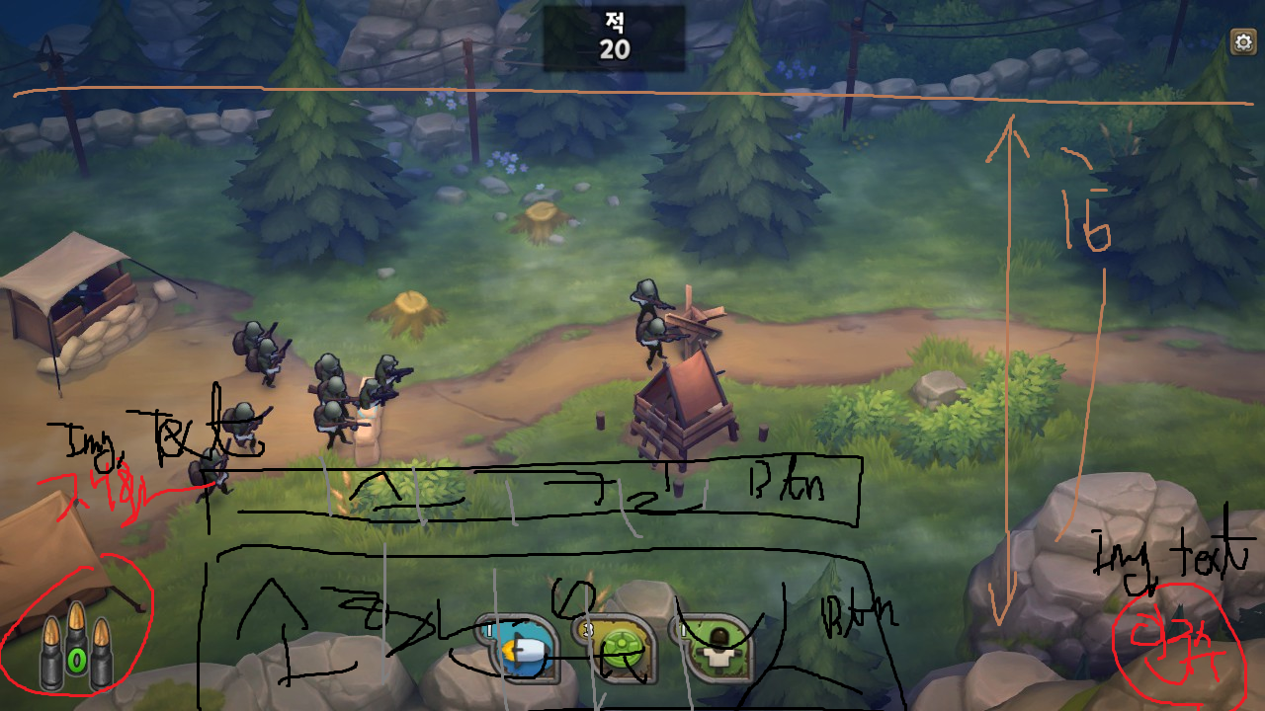
UI

Slide 4
기능 구현
유닛 소환 방법
클릭 하면 기지에서 나오는 방식
드래그앤 드롭으로 원하는 곳
1,2,3,4,5 유닛 소환 단축키
Qwerty 스킬 단축키
2. 카메라 움직임
- 방향키
- 마우스 클릭 후 화면 드래그
- 마우스 스크린 양 옆으로 했을 때 그 방향으로 가기
3. 적
일단 그냥 나와서 넥서스 쪽으로 걸어가는 것만 (공격없이)

Slide 5
유닛
유닛은 총 5가지로 존재
유닛 종류 및 능력치
유닛 스텟 시 보정(체력, 공격력)과 진화
※ 탄창 제외 시 10초 공격 후 장전 후 다시 10초 공격v
//기본 소환시 생성 위치,
//각 유닛들마다 기본적인 행동패턴 -> 적이 있을 경우 어떻게 할지, 적이 없을 경우 어떻게 할지, 적이 사정거리 밖에 있을 때 어떻게 할지 총알을 다 썻을 때
//적 찾을 때 기준 (‘가장 가까운 적’, ‘적이 없을 경우 Hold/특정위치로 이동‘ 등)
 | 사거리/ (인지 범위) (최소 : 3/ 최대 : 7) | 체력 | 공격력 | 발사체 ( /초당) | 공격 속도 ( /초당) | 장전 (생각) |  | 이동속도 ( /초당) | 특징
보병(1명) (검정) | 4 | 100 | 9 | 1.2 | 1 | 1.15 |  | 0.8 | 한번 소환 시 4명 생성 4명은 각 각의 AI를 가짐
의무병 (초록) | 3 | 355 | 15 | 3.3 | 1 | 1.25 |  | 0.7 | 소환 시 1명 생성 의무병 기준으로 크기 3의 오라 발생 오라 위에 있을 시 아군 체력 회복 아군 최대 체력 10% 회복
기관병 (파랑 | 5 | 430 | 25 | 7.0 | 1 | 1.74 |  | 0.6 | 소환 시 1명 생성 보병보다 큰총을 가지고 있다.(MG-3)
저격수 (흰색 | 7 | 270 | 300 | 0.3 | 1 | 4.0 |  | 0.3 | 소환 시 1명 생성 유닛 중 최대 사거리를 가짐 공격 시 적을 관통하는 공격을 함
판처(로켓) (빨강) | 6 | 600 | 200 | 0.67 | 1 | 3.23 |  | 0.4 | 소환 시 1명 생성 공격 시 탄이 떨어지는 곳 주변을 함께 공격

Slide 6
스킬
공중 폭격
집결

Slide 7
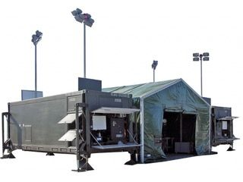
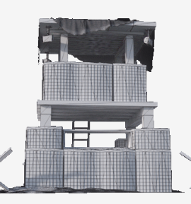
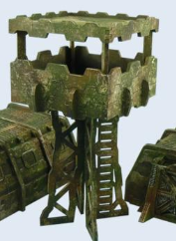
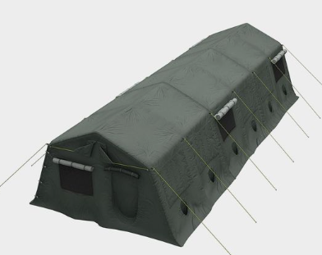
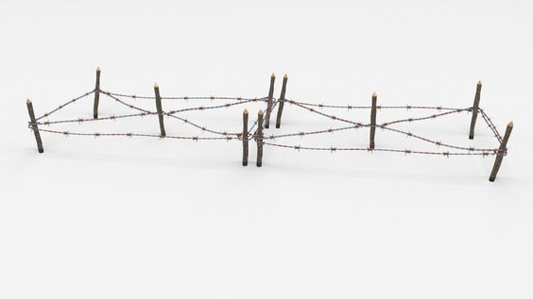
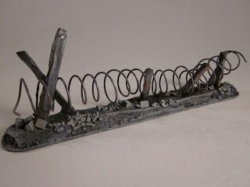
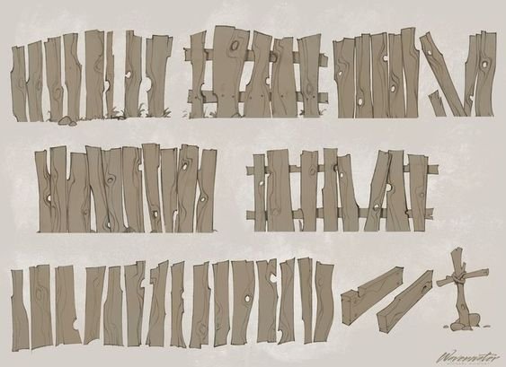
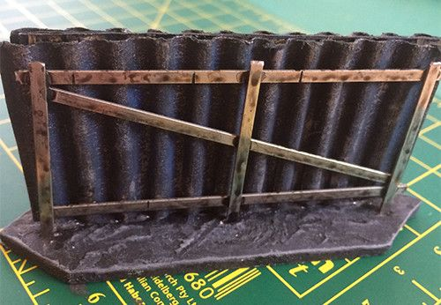
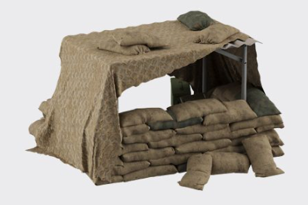
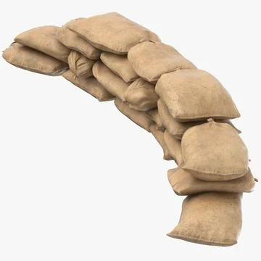
건물 및 장애물
공성 장치 및 장애물
총 5가지
추후 추가 예정(감시탑, 철망(공구리) 등등)
 | 크기 | 체력 | 방어력 | 특징 | 참고 사진
사령탑(넥서스) | 3*3 | 3000 | 30% | 뿌서지면 짐 | 사진 변경 예정
벙커(포탑) | 2*2 | 1600 | 30% | 벙커 안에서 3명이 공격함 캐릭터 각각 사거리 6, 공격력 10, 공격속도 10/초 (1초에 10발?) //한번에 여러 발이 나가는 경우 산탄인지 딜레이가 있는 연발인지,
막사 (자동 생성 건물) | 2*2 | 1000 | 50% | 유닛 생성 (15초마다) //어떤 유닛을, 어디 위치에, 생성조건 (사정거리 안에 적이 들어 왔을 때, 항시)
부비 트랩 | 2*1 | x | x | 이동속도 감소 //자세한 수치 ex) 현재 이동속도의 10% 감소 (대략적으로라도)
바리케이트(나무) | 1*1 | 2000 | 25%
모래포대 | 1*1 | 1300 | 25% | 병사 2명 존재 캐릭터 각 각 사거리 5, 공격력 8 공격 속도 9/초

Slide 8
디펜스 맵
칸 당 3칸/ 가로 60칸, 세로 15칸
파란색 칸 : 장애물(바리케이트)
빨간색 칸 : 공성 장비(벙커/포탑)
검은색 칸 : 넥서스
시멘트색 칸 : 모래포대
연노랑색 칸 : 부비트랩(철조망)

Slide 10
오펜스 맵
해상도, 프레임, 플랫폼 이런거 설정
화면비 : 16:9
프레임 : 냅둬도됨
플랫폼 : PC
대략적인 화면 구성 (어디에 어떤 UI있는지)
UI Flow
모래포대랑 벙커랑 겹치는 느낌?

